Slide 1
모바일프로그래밍
중간보고서

Slide 2
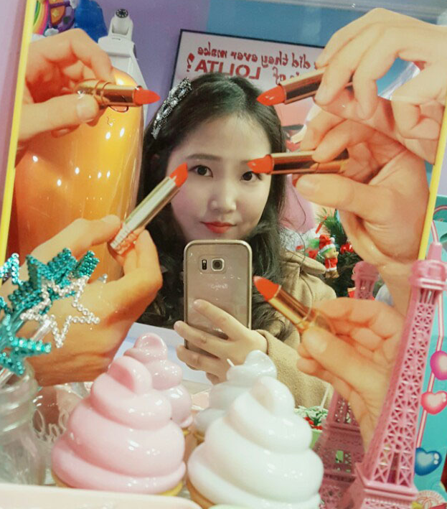
개발자소개
2014111514
컴퓨터학과
권민하
minha61@naver.com

Slide 3
개발동기
처음엔 얼마남지 않은 2017년에 유용하게 사용할 수 있는
디데이, 일기, 할 일 리스트를 관리할 수 있는 ‘자기관리‘ 어플을 만들 예정이었으나
너무나 간단하고 이미 시중에도 많이 나와있기 때문에 자기관리 어플을 업그레이드해서
Bucket Diary 를 만들었다.
버킷리스트 죽기 전에 해보고 싶은 것들을 정리한 일종의 목록이다.
그리고 누구나 자신만의 버킷리스트를 가지고 살아가고 있다.
내가 하고 싶은 것들을 리스트를 통해 알아보고 관리하며
언제까지나 버킷리스트만으로 남지 않고, 실제로 리스트 안의 소망들을 이루어보고,
이룬 소망들을 잊지 않게 기록해보자라는 취지에서 만들게 되었다.
기존의 ‘자기관리’ 어플의 ‘List’는 ‘Bucket List’로 ‘Timeline’은 ‘Did It’(리스트 수행 인증 부분)으로 ‘Diary’는 기존과 비슷하다.

Slide 4

앱소개
버킷다이어리는 죽기 전에 해보고 싶은 일을
리스트로 만들어 관리할 수 있고,
버킷리스트를 완료했을 때 완료했다는 인증 샷을 남겨 기록할 수 있다.
또한 버킷리스트를 생각하거나 수행함에 있어서 필요한 것들을 노트할 수 있도록 다이어리 기능도 있기 때문에 이름을 ‘버킷다이어리’로 지었다.
사용자들은 ‘버킷다이어리’를 통해 내 맘 속에 품고 있었던
작거나 또는 큰 다양한 소망들을 기록하고 관리할 수 있게 될 것이다.

Slide 5
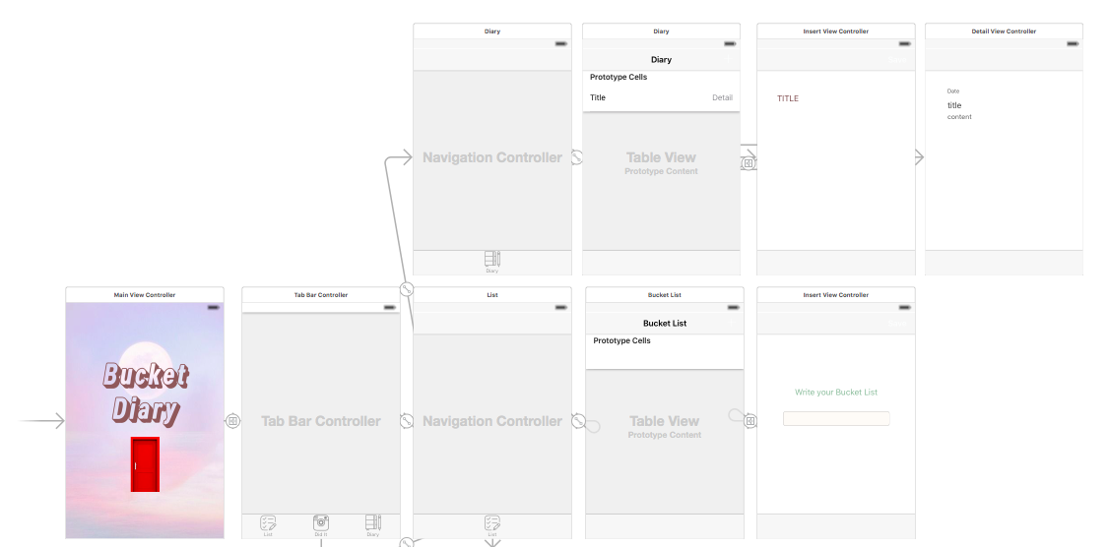
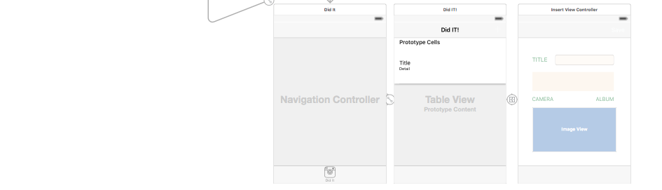
Layout
Diary View
어플의 전체 뷰 레이아웃이다.
메인 뷰로 시작해 빨간 문 모양의 버튼을 누르면 실제적인 버킷다이어리의 기능을 수행할 수 있다.
전체 뷰를 탭바로 분류해 두었으며
‘List’, ‘Did It’, ‘Diary’ 세 개의 큰 뷰들이 있고,
각각의 뷰 안에서는 역할에 알맞게
리스트를 보여주고 추가 수정할 수 있다.
List View
Main View
Did It View

Slide 6
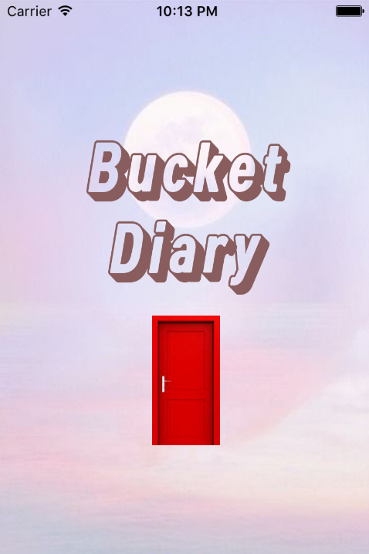
Layout
:Main View
어플 실행 시 가장 먼저 보이게 되는 뷰이다.
메인 뷰로 버킷다이어리 어플의 로고와 함께
빨간 문 모양을 한 버튼으로 실제 어플 관련 작업을 할 수 있는 뷰들로 이동하게 된다.
- 버튼을 다음 뷰를 보여주는 탭 바 컨트롤러와 show로 연결하였다.

Slide 7
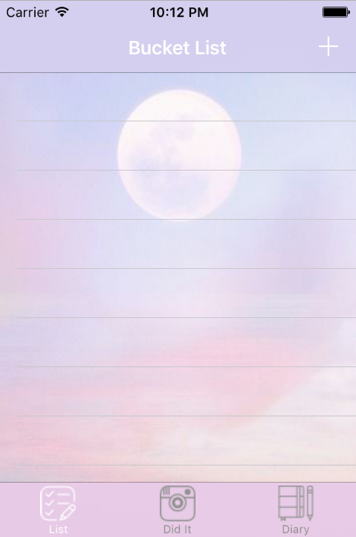
Layout
: List /ListTableViewController.h/m
메인 뷰에서 버튼 클릭 시 가장 먼저보이는 뷰이다.
List뷰는 버킷리스트를 만들고 관리하는 뷰이다.
테이블 뷰로 만들어져있으며 네비게이션 바를 통해 리스트를 추가할 수 있다.
테이블 뷰 배경 이미지, 셀 선택시 배경 색, 네비게이션 바 배경색, 탭 바 배경 색을
모두 버킷다이어리 어플과 어울리게 디자인하였다.
Bar Button Item인 +를 누르면 버킷리스트를 추가할 수 있는 페이지로 이동한다.

Slide 8
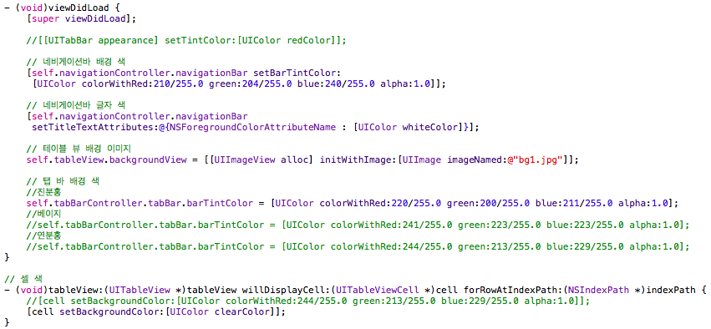
Layout
: List /ListTableViewController.h/m
어플의 디자인을 위해서
네비게이션바, 탭바, 테이블뷰, 테이블뷰 셀에 대해
각각 RGB값으로 색을 주고, 이미지를 적용시킨 코드이다.

Slide 9
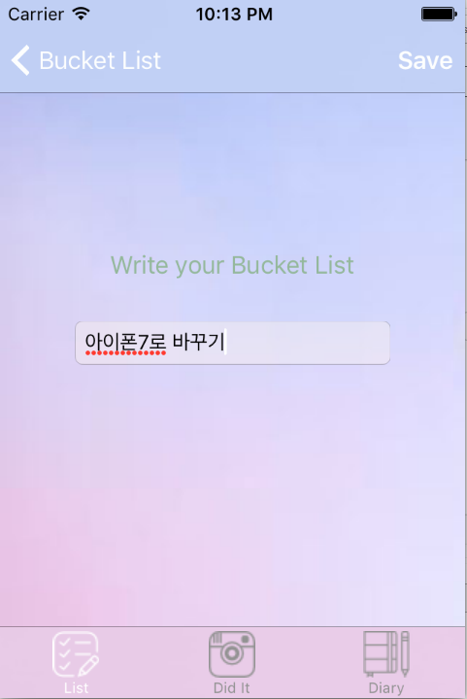
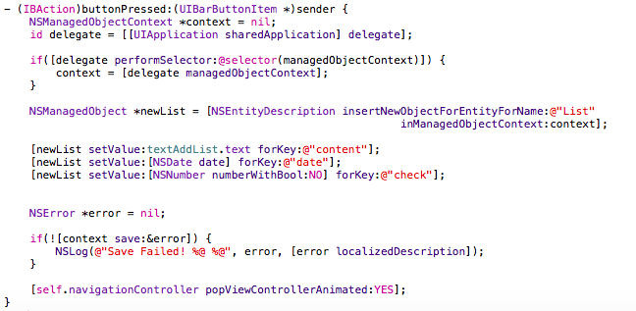
Layout
: List /LInsertViewController.m
버킷리스트를 추가할 수 있는 LInsertViewController이다.
- Textfield를 통해 추가할 버킷리스트를 받고
Bar Button Item인 Save버튼을 누르면 텍스트필드에 입력한 버킷리스트와 저장한 시간, 체크마크 판별을 위한 bool값이 코어데이터에 저장이 된다.
bool 값은 처음 저장시 NO값으로 저장된다.

Slide 10
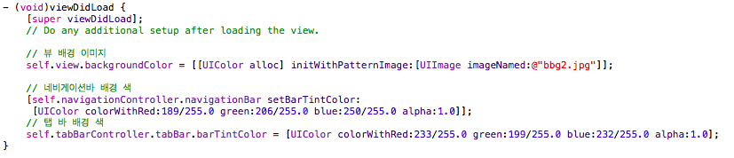
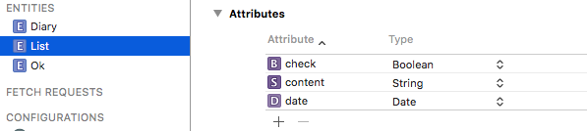
Layout
: List /LInsertViewController.m
LInsertViewController또한 네비게이션바, 탭바, 뷰의 배경이미지를 설정해
디자인적 요소를 가미했다.
코어데이터 – List Entities
content : textfield에 입력한 버킷리스트 값을 저장한다.
date : Save 시간을 저장한다.
check : checkmark여부를 판단하기 위한 0, 1의 값을 저장한다.

Slide 11
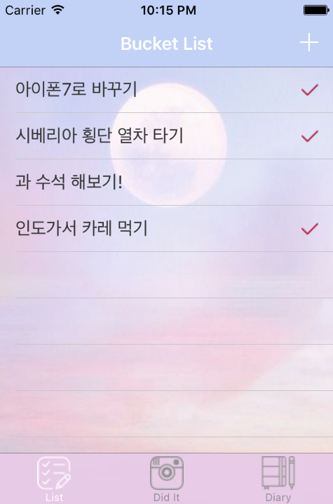
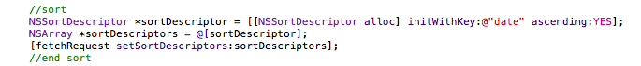
Layout
: List
: List /ListTableViewController.h/m
입력된 버킷리스트는 테이블 뷰로 보여진다.
테이블 뷰의 셀을 클릭하면 버킷리스트의 수행완료를 의미하는 checkmark가 표시된다.
그리고 다시 셀을 클릭하면 사라진다.
- 리스트는 저장한 날짜 순으로 정렬된다.

Slide 12
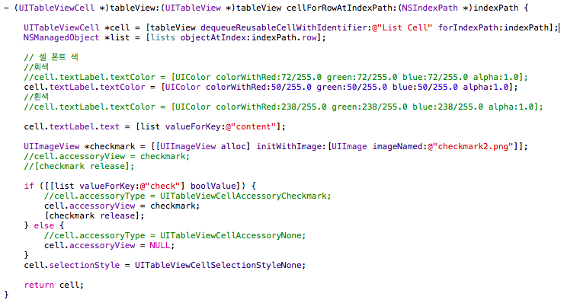
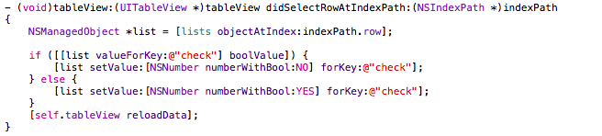
Layout
: List
: List /ListTableViewController.h/m
코어데이터에 저장된 내용을 테이블뷰에서 읽어오는 코드이다.
셀에 체크마크가 되었는지 아닌지를 코어데이터가
저장하고 있어야지 어플을 다시 실행시켜도
체크 여부가 남아있다.
그래서 코어데이터의 check라는 애트리뷰트에
bool값을 담았으며 초깃 값은 NO이다.
1
3
2
1 체크마크는 이미지로 보여진다.
2 초기 값인 NO일때는 else 구문이 실행되어 체크마크가 NULL이다.
3 셀을 가장 처음으로 선택했을 때 didSelectRowAtIndexPath (셀이
선택되었을 때 실행되는 메소드)에서의 else구문에서 check값은
YES가 되고 cellForRowAtIndexPath의 if문장이 참이되며 checkmark
이미지가 나타나게 된다.
4 계속 셀을 선택할 때마다 실제 애트리뷰트의 bool값은 if문에 따라
바뀌고 checkmark도 그에따라 보여지게 된다.
4

Slide 13
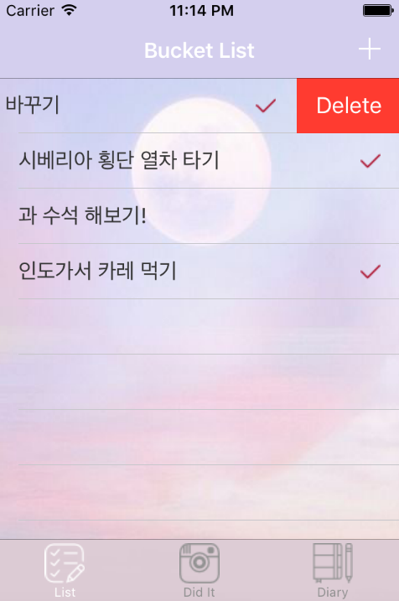
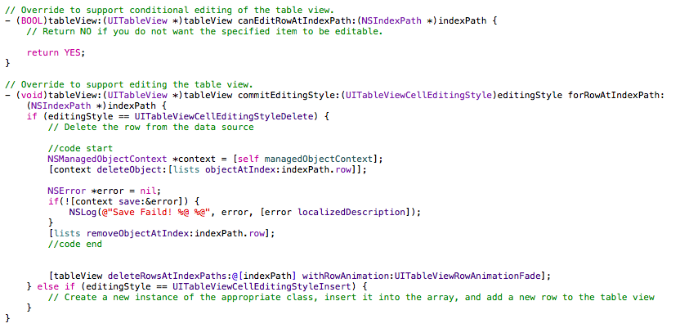
Layout
: List
: List /ListTableViewController.h/m
셀을 왼쪽으로 밀어서 Delete가 가능하도록 구현하였다.

Slide 14
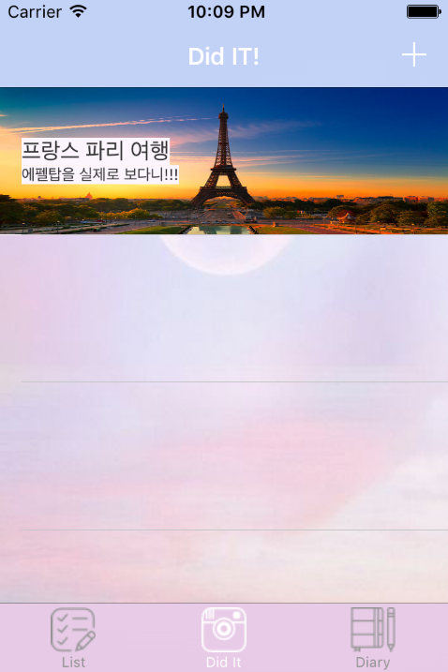
Layout
: Did It! /CategoryTableViewController.h/m
‘Did It’ 뷰는 버킷리스트를 적고 실제로 버킷리스트를 수행한 것들에 대해
인증을 하는, 기록을 할 수 있는 뷰이다.
테이블 뷰로 실제로 수행했던 리스트들을 볼 수 있다.
각각의 셀의 백그라운드는 사용자가 추가 시 등록한 이미지가 된다.
그리고 왼쪽에 사용자가 입력한 대표 Title과 바로 아래에 Sub Title이 보여진다.
셀을 클릭 시 Title, Sub Title모두 없어지며 전체 이미지만 보여지게 된다.
+ Bar Button Item 클릭 시 셀을 추가할 수 있는 뷰로 이동한다.

Slide 15
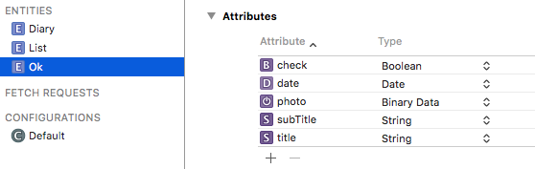
Layout
: Did It! /CategoryTableViewController.h/m
코어데이터 – Ok
Check : 셀 선택시 Titel, Sub Title을 사라지게 하고 다시 클릭하면 보이게 할 수 있게 하기 위한
YES or NO값을 담는다. 초기 값은 NO이다.
Date : 셀 정렬을 위해 저장 시간을 담는다.
Photo : 사용자가 카메라나 갤러리를 통해 선택한 이미지를 Binary Data형태로 담는다.
Title : 사진에 대한 Title을 저장한다.
SubTitle : Sub Title을 저장한다.

Slide 16
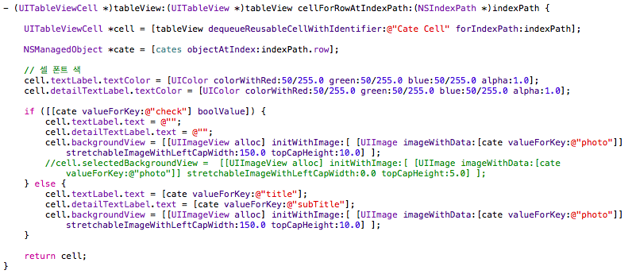
Layout
: Did It! /CategoryTableViewController.h/m
2
1
cellForRowAtIndexPath를 통해 Title, SubTitle, Image 값들을 받아온다.
처음에는 타이틀, 서브타이틀, 이미지 모두 셀에서 보여야 하기 때문에
1 check애트리뷰트가 NO경우인 else구문이 실행되어 각각의 값 들이 보이게 된다.
이미지는 backgroundView로 보여지게 되는데 Binary Data타입으로 변환되어 저장되어 있기 때문에 변환을 해서 넣어준다.
2 셀을 선택을 한 경우에는 Title, Sub Title은 사라지고 Background Image만 보여져야 하기 때문에
check값이 YES로(뒷 페이지 didSelectRowAtIndexPath에서 값 바뀜) If 문이 TRUE일 때의 문장을 수행한다.

Slide 17
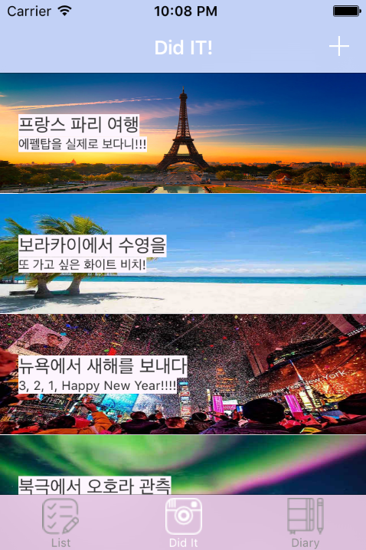
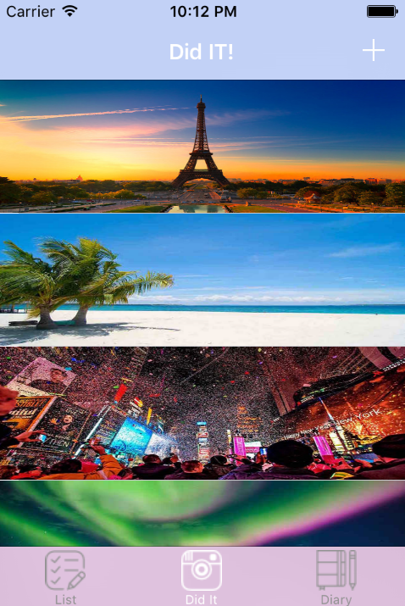
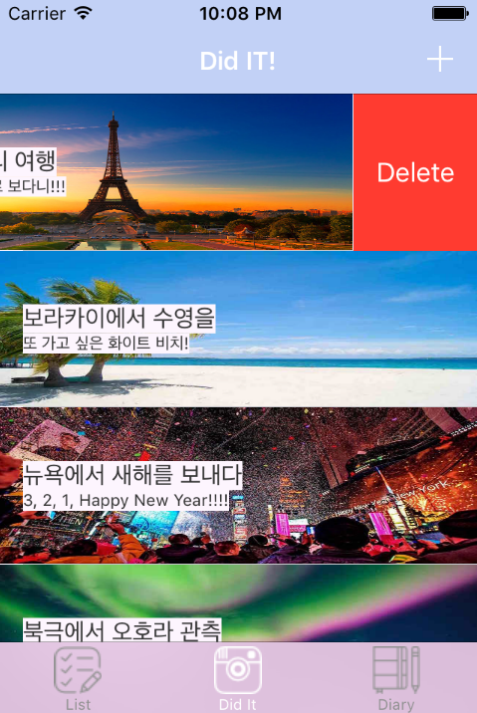
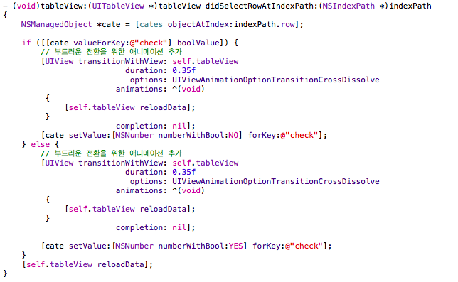
Layout
: Did It! /CategoryTableViewController.h/m
Did It에 셀 들이 채워져 있는 모습이다.
Date애트리뷰트에 저장된 저장 시간을 기준으로 정렬되고
셀을 왼쪽으로 밀어 Delete도 가능하다.
셀 클릭시 check의 bool값이 바뀌며 이미지만 보여주었다가 다시 클릭하면 Title과 Sub Title이 함께 보여지게 한다.
전환 시 매끄럽지 못한 움직임으로 인해 Dissolve 애니메이션을 추가하였다.

Slide 18
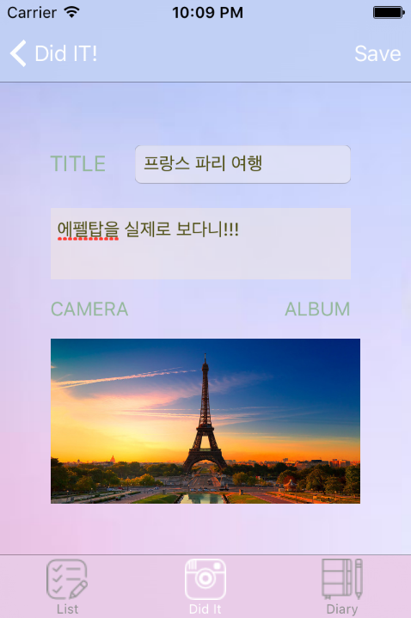
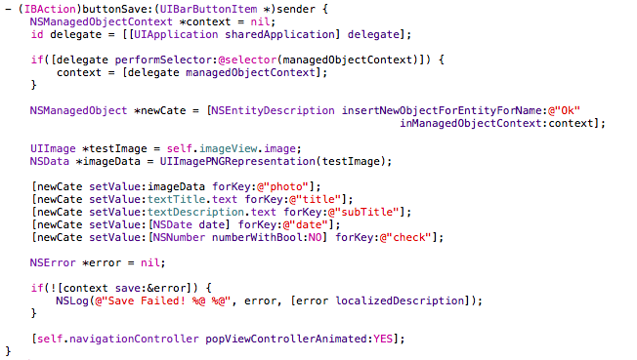
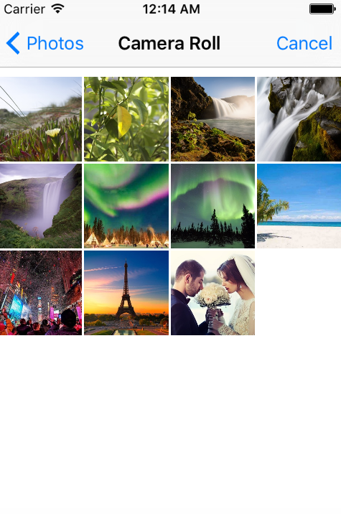
Layout
: Did It! /CInsertViewController.h/m
수행한 버킷들을 추가할 수 있는 뷰이다.
Textfield를 통해 대표 Title을 입력 받고 textView를 통해 Sub Title을 입력받는다.
이미지는 카메라로 찍거나 앨범에서 불러올 수 있다.
(Test Image가 프로젝트 파일에 폴더로 있어서 테스트가 가능하다.)
- 이미지는 NSData형태로 바꾸어 photo 애트리뷰트에 저장된다.

Slide 19
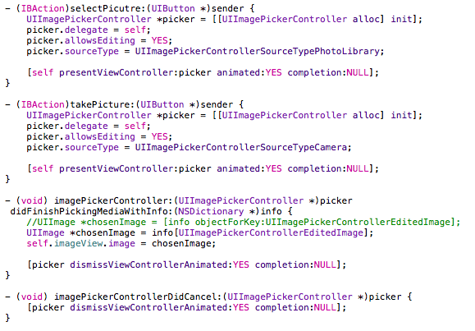
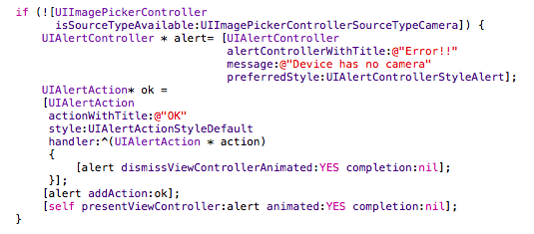
Layout
: Did It! /CInsertViewController.h/m
- 카메라가 없을 시 alert창을 띄운다.
UIImagePickerController를 사용하기 위해 imagePickerControllerDidCancel과 didFinishPickingMediaWithInfo메소드를 정의하였고
selectPicture, takePicture액션을 통해 사진을 찍고, 갤러리에서 이지미를 불러온다.

Slide 20
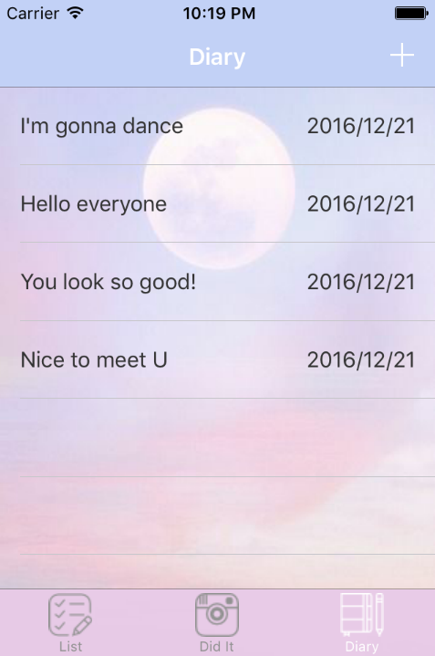
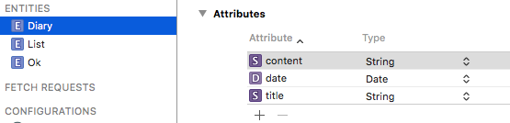
Layout
: Diary /DiaryTableViewController.h/m
‘Diary’ 뷰는 버킷리스트를 작성하거나 수행된 인증리스트를 작성함에 있어
메모를 하거나 감상평을 쓴다 던지 줄 글로 기록할 수 있는 기능을한다.
테이블 뷰를 통해 기록된 것들이 리스트 형태로 보이며 다이어리의 제목과 기록한 날짜가 cell의 right detail방식으로 보여진다.
- + 버튼을 통해 다이어리를 추가할 수 있으며
- 각 셀을 클릭하면 다이어리를 상세하게 볼 수 있다.
코어데이터 - Diary
Title : 다이어리의 제목을 담는다.
Content : 다이어리의 내용을 담는다.
Date : Save한 날짜와 시간을 담는다.

Slide 21
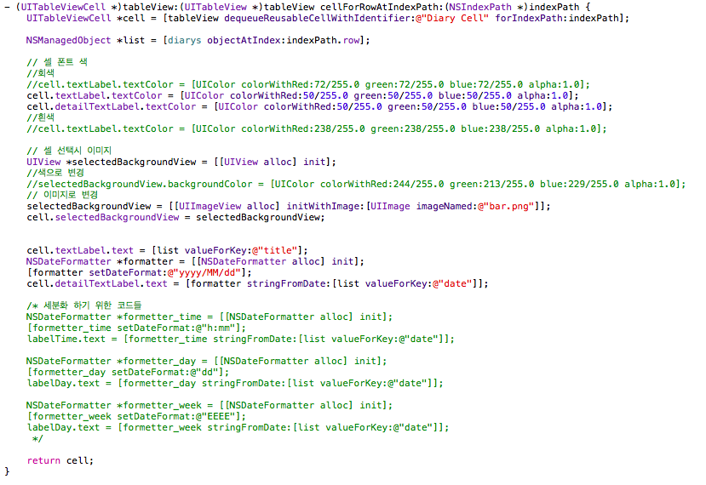
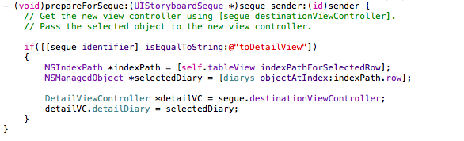
Layout
: Diary /DiaryTableViewController.h/m
테이블 뷰의 셀에 Title과 Date를 보이게 한다. Date의 경우 년/월/일 만 보이게 나타낸다.
Detail View에 선택한 셀이 무엇인지 알려주기 위해 prepareForSegue 메소드를 사용했다.
Detail View의 NSManagedObject형태의 detailDiary에 선택한 셀의 인덱스 정보를 전달한다.

Slide 22
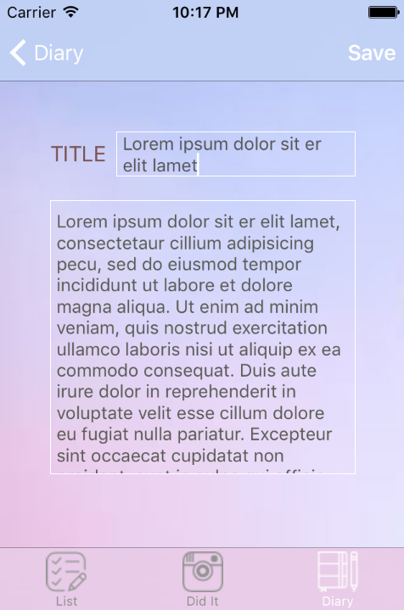
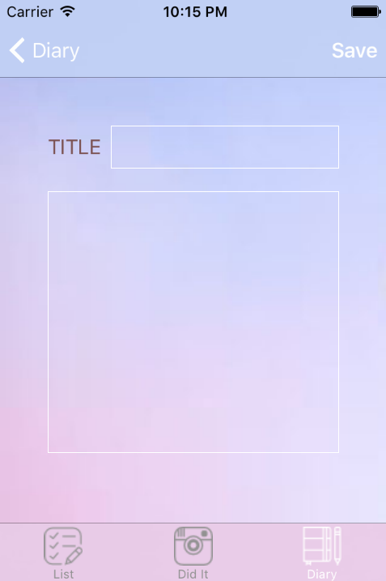
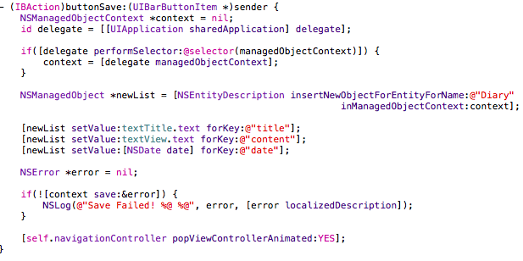
Layout
: Diary /DInsertViewController.h/m
다이어리를 추가할 수 있는 뷰이다.
텍스트 뷰를 통해 title과 content값을 받아온다.
- Save버튼을 누르면 Diary엔티티의 애트리뷰트들에 값이 저장된다.

Slide 23
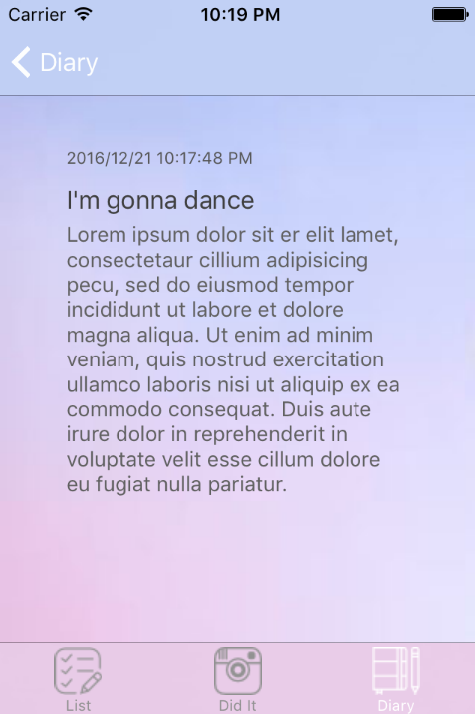
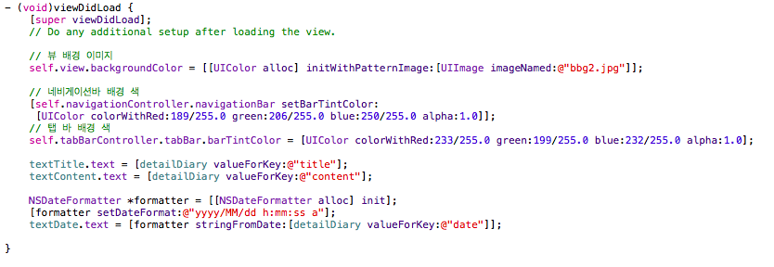
Layout
: Diary /DetailViewController.h/m
DetailViewController.h 에 NSManagedObject 타입의 detailDiary변수를 선언한다.
이것을 통해 상위 뷰에서 셀의 정보를 받아올 수 있다.
DetailViewController.m 의 viewDidLoad에서 선택된 셀의 Title, Content값을 가져온다.
Date값은 년/월/일 시:분:초 AM or PM의 형태로 가져온다.

Slide 24
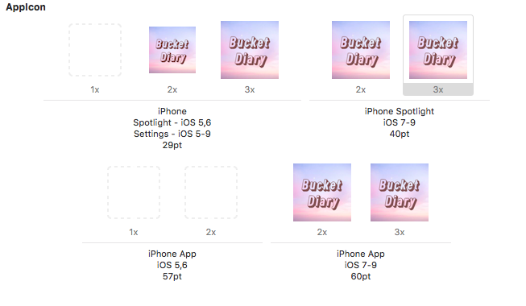
App Icon
사이즈에 맞게 아이콘의 크기를 조절하여
앱의 아이콘을 지정하였다.

Slide 25
소감 및 건의사항
처음에는 오브젝트C가 어떤 언어인지도 잘 몰랐지만
한 학기가 끝난 이 순간에는 굉장히 익숙해져있다.
모바일프로그래밍 강의를 들으면서 컴퓨터학과로 정말 해보고 싶은 프로그래밍을 한 것 같다 생각하고
이걸 토대로 앞으로 더 공부해 더 발전된 앱을 만들어 보고 싶다.
과제의 경우 수업 내에 하는 과제가 있는데 물론 그것도 좋지만,
수업 이후 집에서 일주일 가량 시간을 가지고 과제를 풀어보는 것도 좋다고 생각한다.
중간 기말로 나눠 숙제라는 큰 프로젝트를 해보니 그 전에 과제로 조금조금 맛보는 것이
숙제에 있어서 또 습득에 있어서 좋을 것 같다.
그리고 ios에 있어서 스위프트언어가 떠오르고 있는데 물론 오브젝트C도 필요하겠지만
스위프트를 알아가지 못해서 아쉽다.
추가하고 싶은 주제는 테이블 뷰에 대해서 조금 더 심도있게 배우면 좋을 것같다.
기본 테이블 뷰가 아니라 직접 셀을 커스텀해서 만들 수 있는 법을 배우면 좋을 것 같다.
기말고사는 내게 어려웠다. 계속 앱이 죽는 바람에 못하기도 하였고
다시 집에 와서 했다면 분명 금방 문제를 고칠 수 있었을 것 같아 너무나도 아쉬운 시험이었다.
앱 만드는 것을 당장에 평가한다는 것은 정말 어려운 일인 것 같다.
그날에 따라 나의 결과물이 달라질 수도 있는 것이고…
그리고 중간고사는 굉장히 무난했다. 하지만 다들 그렇게 받아들여서인지 잘친 것 같다.
그래서 나도 나름 열심히 했지만 상위권에 끼지 못하는 현실이 안타까웠다.
많은 것을 배우고 느껴가는 강의였습니다.
정말 배우고 습득한 좋은 강의였습니다. 지금까지 수고하셨어요 교수님!

